Slide 1

Web bán điện thoại && Laptop
Lập trình Web

Slide 2
Bài Báo Cáo
CHƯƠNG I: TỔNG QUAN VỀ CÔNG NGHỆ THIẾT KẾ WEB
CHƯƠNG 2: PHÂN TÍCH THIẾT KẾ HỆ THỐNG WEBSITE
CHƯƠNG 3: CHƯƠNG TRÌNH ỨNG DỤNG

Slide 3
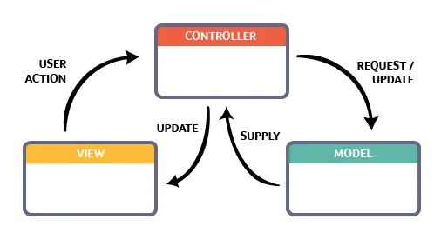
CHƯƠNG I: TỔNG QUAN VỀ CÔNG NGHỆ THIẾT KẾ WEB
1.Tiềm hiểu các ngôn ngữ lập trình
1.1 Ngôn ngữ HTML
Hypertext Markup Language – ngôn ngữ đánh dấu siêu văn bản được viết tắt là HTML.
1.2 Ngôn ngữ CSS
Nhiệm vụ chính của CSS là thực hiện việc xử lý giao diện của một trang web cụ thể
1.3 Ngôn ngữ lập trình PHP
1.4 Mô hình MVC

Slide 4
CHƯƠNG I: TỔNG QUAN VỀ CÔNG NGHỆ THIẾT KẾ WEB
2. Một số thư viện hổ trợ
2.1 Thư viện Javascript
JavaScript là một ngôn ngữ lập trình của HTML và WEB. Là một ngôn ngữ chương trình thông dịch với các khả năng hướng đối tượng.
2.2 Thư viện BOOTSTRAP
Bootstrap là một bộ sưu tập miễn phí của các mã nguồn mở và công cụ dùng để tạo ra một mẫu webiste hoàn chỉnh.
2.3 Thư viện JQUERY
Một số tính năng quan trọng được hỗ trợ bởi jQuery:
+ Thao tác DOM
+ Xử lý sự kiện

Slide 5

CHƯƠNG I: TỔNG QUAN VỀ CÔNG NGHỆ THIẾT KẾ WEB
3 Cơ sở dữ liệu MySQL
Tương tự với ngôn ngữ SQL.
Miễn phí
Tốc độ và bảo mật tốt

Slide 6


CHƯƠNG I: TỔNG QUAN VỀ CÔNG NGHỆ THIẾT KẾ WEB
4 Công cụ
4.1 PhpMyAdmin
4.2 Visual Studio Code

Slide 7
CHƯƠNG II: PHÂN TÍCH THIẾT KẾ HỆ THỐNG
GIAO DIỆN NGƯỜI DÙNG
GIAO DIỆN ĐĂNG NHẬP
GIAO DIỆN QUẢN TRỊ

Slide 8
Thank you!
Do you have any questions?
19004158@st.vlute.edu.vn
0975319991

